Slide 1
Técnica Librerias
library-aspects, library-lang, library-ejgv,
library-doc, library-registry, library-sign, library-nisae
API REST de funcionalidades horizontales (bridgeRS)

Slide 2
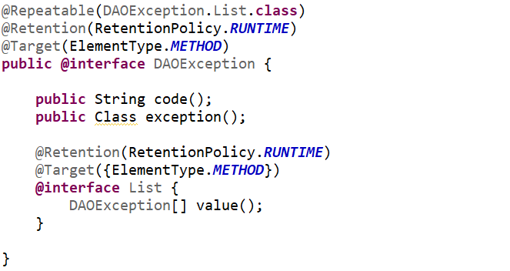
Library-aspects
Anotaciones Java java.lang.annotation @ (Reflexión sobre los métodos, propiedades o clases sobre las que se encuentren)

Slide 3
Library-aspects
@Aspect Modelamos un comportamiento genérico que no forma parte de la lógica de negocio y lo asociamos a un punto de ejecución en nuestro caso @AfterThrowing
Se pueden modelar mas aspectos que no tienen por que estar en esta librería, pueden formar parte de otras librerias.
No usar para modelar lógica de negocio, hay que recordar que es mas difícil entender el código ya que no es un comportamiento visible.

Slide 4
Library-lang
Librería que usamos para extraer un comportamiento común a muchas aplicaciones (traducir mensajes).
Es posible que se extienda su funcionalidad en el futuro, por ahora
nos permite obtener un texto en función de una clave y un lang.
nos permite formatear una fecha.

Slide 5
Library-lang
Definimos los ficheros de propiedades en el classPath (messages_xx.properties) y cargamos el ResourceBundle
Es necesario indicar a la librería el lang que usamos

Slide 6
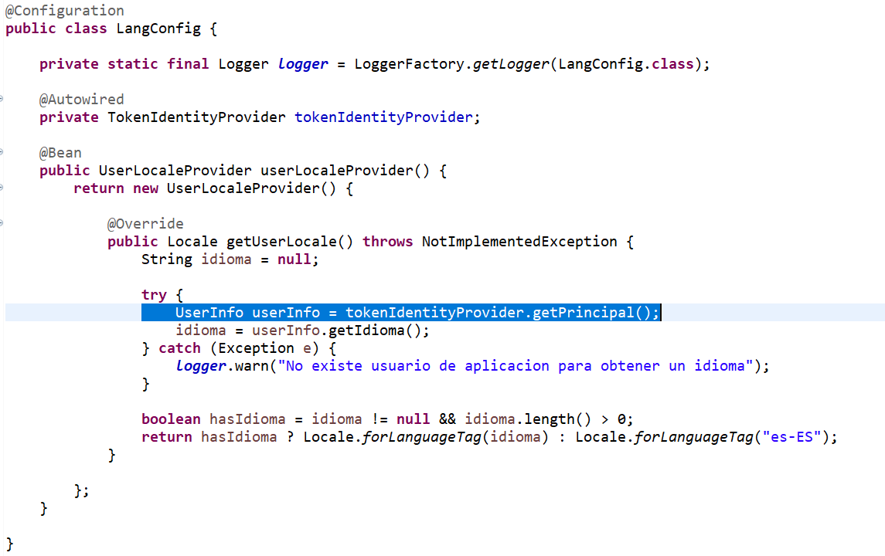
Library-lang

Slide 7
Library-ejgv
Nos permite tener en un solo punto la lógica necesaria para comunicarnos con un servicio externo (EJGV).
Requiere configuración ehu-configuración/ejgv
No es Spring, por lo que podemos crear un Bean en nuestro proyecto con lo que devuelve el Factory:
Es un Sigleton, si se pasa algún día a Spring se puede sustituir.

Slide 8
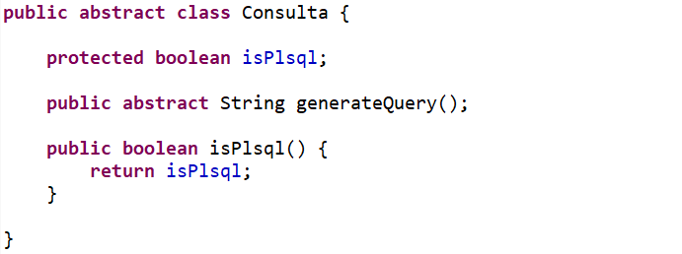
Library-ejgv
Poco que contar, creamos una Consulta,
hacemos una llamada http EjgvClient,
marshall del mensaje y devolución de objeto…

Slide 9
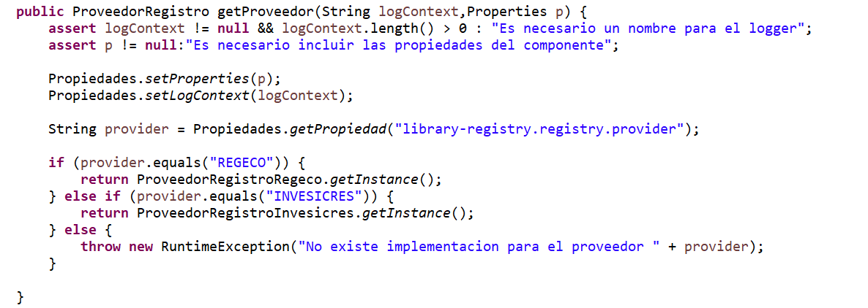
library-registry
Similar al anterior pero para Regeco y Invesicres y con Web Services, por lo que se usa Apache Axis (Algún día se puede pasar a Spring).
Un Factory, dos implementaciones….

Slide 10
library-nisae
1
Mas de lo mismo…. WS con Axis
AntecedentesDelSexProvider
FamiliaNumerosaProvider
DependenciaProvider
TitulosProvider
2
3

Slide 11
library-doc
Nos conectamos a Alfresco con org.apache.chemistry.opencmis
https://chemistry.apache.org/java/opencmis.html
Standard CMIS
https://docs.oasis-open.org/cmis/CMIS/v1.0/cmis-spec-v1.0.html
El resto es muy muy parecido… un factory…

Slide 12
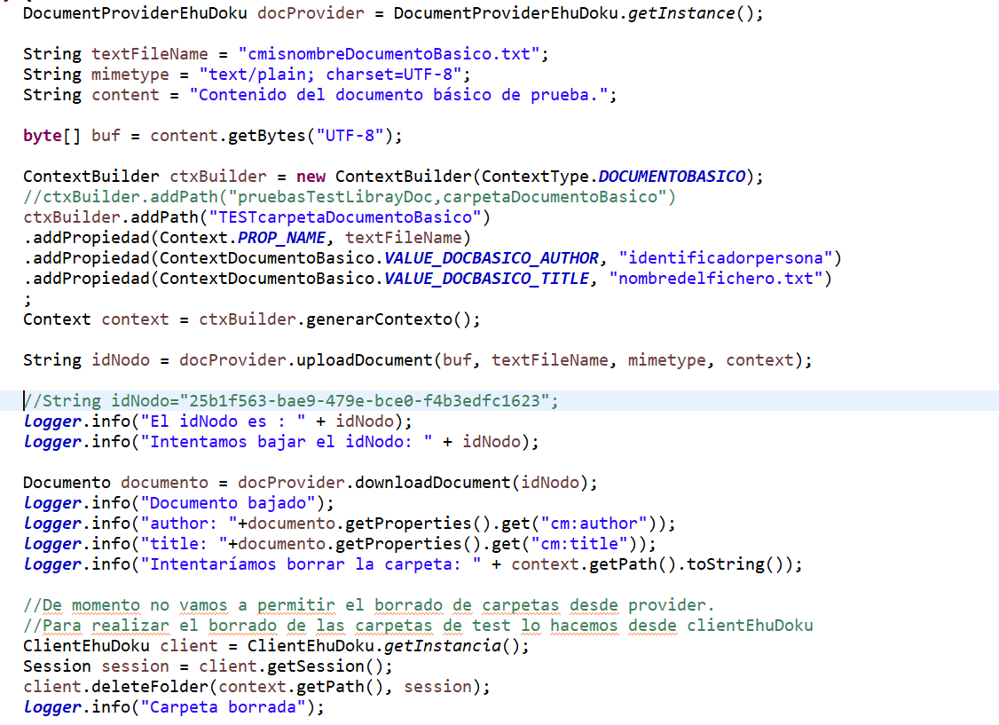
library-doc
Hay un ContextBuilder
que nos ayuda a crear el contexto…
Tags de Alfresco asociadas
a tipos de documentos y carpetas

Slide 13
library-sign
Firma PDF con Certificado Servidor. Izenpe
Librería Smartwrapper que usa Axis2.
Firma HTTPsignature. TomiTribe.
https://tomitribe.io/projects/http-signatures-java
Lo importante es tener un punto único de acceso al KeyStore y TrustStore
Proyecto y Configuración
https://git.lgp.ehu.es/spring/libraries/library-sign
https://git.lgp.ehu.es/spring/architecture/ehu-configuration/-/tree/master/desarrollo/library-sign/properties

Slide 14
library-sign
No es Spring así que tenemos que crear un Bean para el proveedor de la Firma.
Igual que en los casos anteriores un Proveedor del servicio y un factory:

Slide 15
Bridge
Puente entre las aplicaciones No Java y las librerías.
Es un servicio como otro cualquiera, con sus endpoints, su swagger ( https://app-desa.lgp.ehu.es/bridgeRS/swagger-ui.html ) , su ResourceServer definido en el IdentityManager…
Los “@Controller” deben replicar los métodos definidos por las librerías para obtener los parámetros necesarios.

